Slide 1
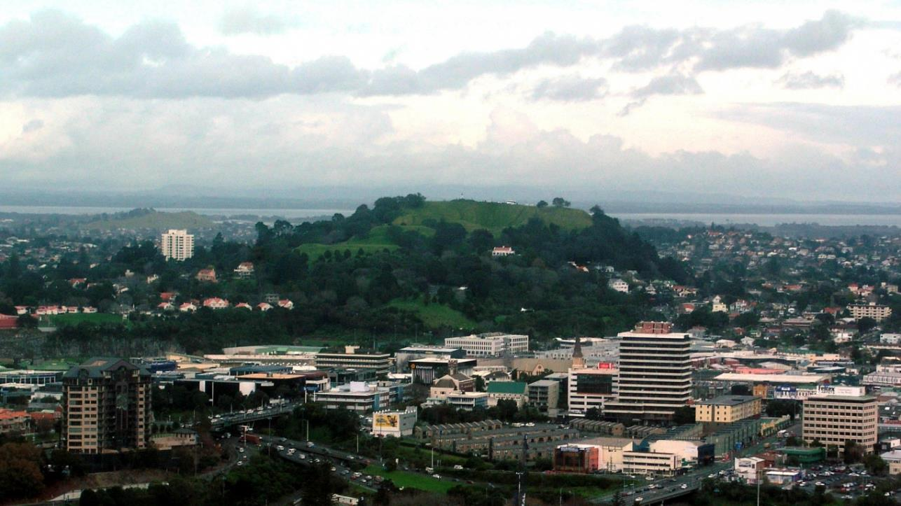
Казанский Государственный Энергетический Университет
Выполнил: Хайруллин Адель
Проверила: Максимова Анастасия Борисовна

Slide 2
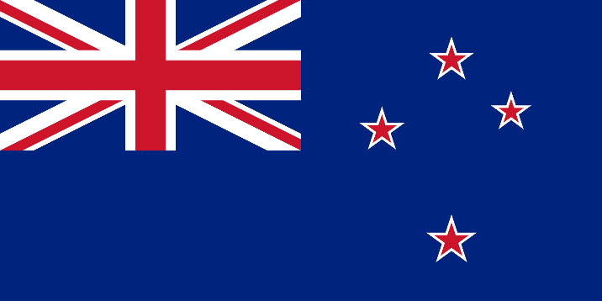
Wappen von Auckland
Flagge von Neuseeland

Slide 3
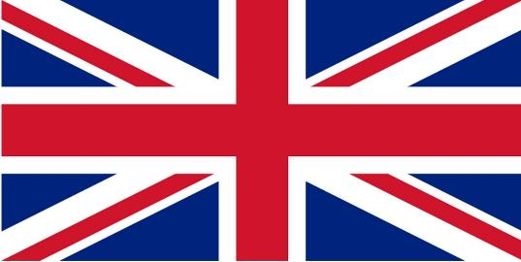
Flagge von Großbritannien
Flagge von Neuseeland

Slide 4
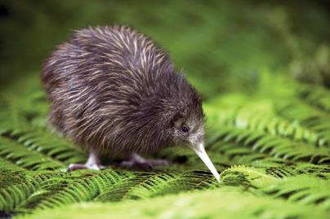
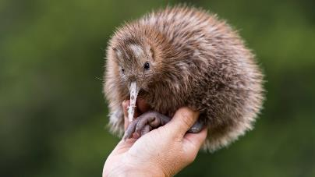
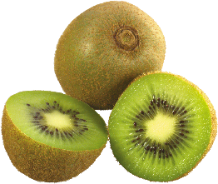
Wappen von Auckland

Slide 5
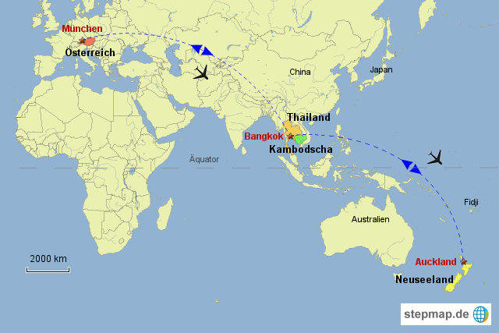

Slide 6
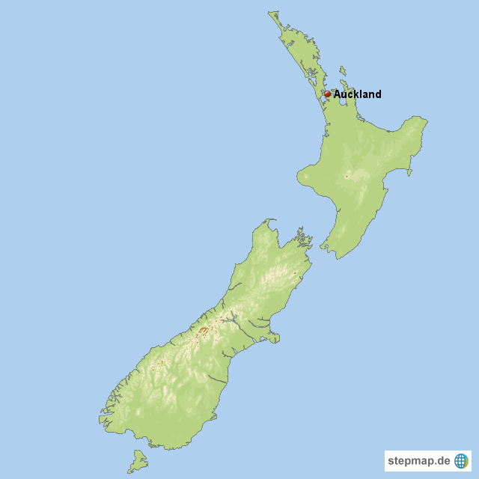
Tasmanisches Meer
Pazifik See

Slide 7
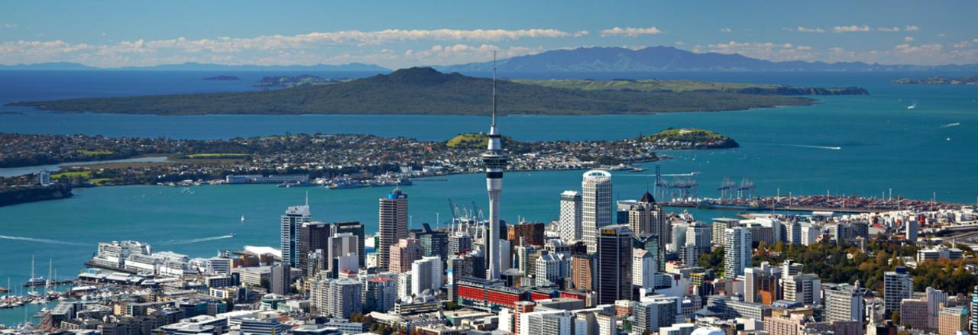
Auckland ist eine Großstadt auf der Nordinsel von Neuseeland

Slide 8
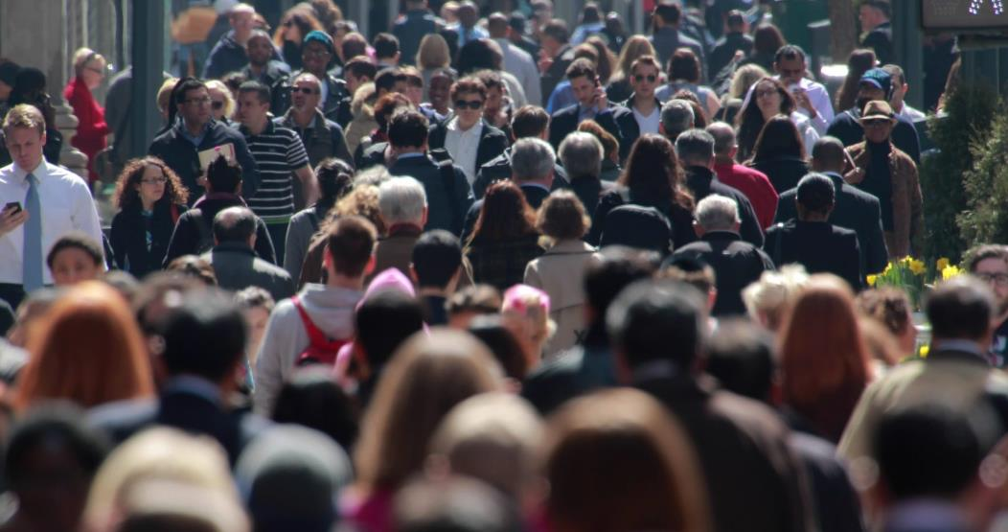
Das Land hat mehr als 1,4 Millionen Einwohner

Slide 9
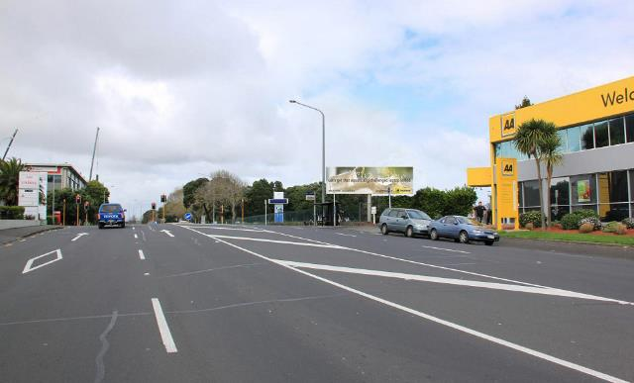
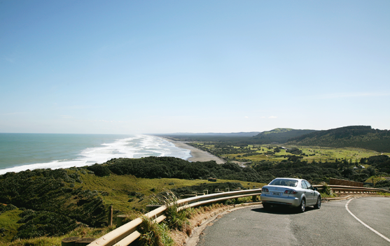
Die Fläche von Auckland ist etwa 5000 km²

Slide 10
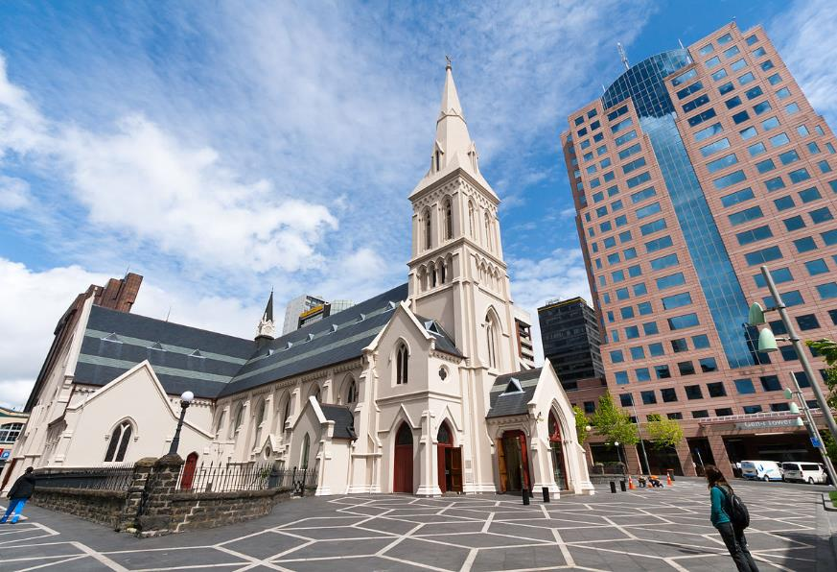
Die Cathedral of St. Patrick and St. Joseph

Slide 11
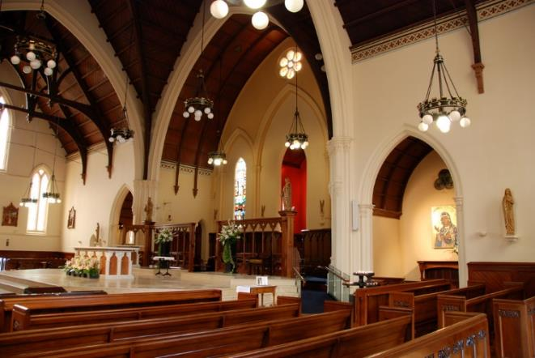
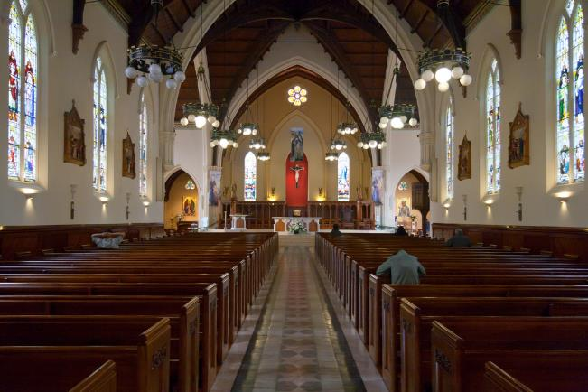

Slide 12
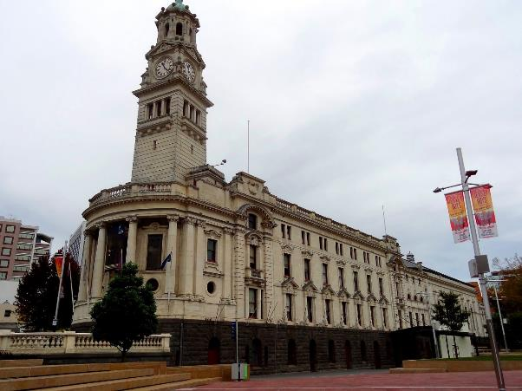
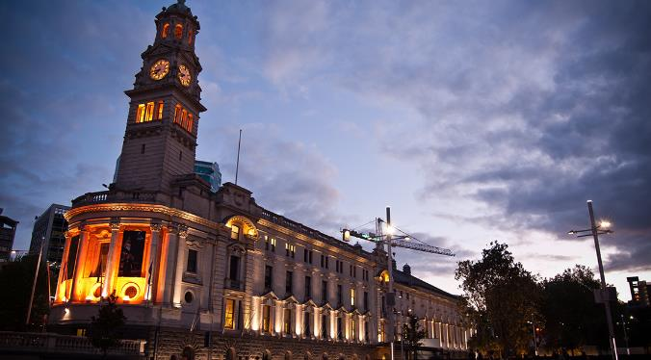
Die Auckland Town Hall (das Rathaus)

Slide 13
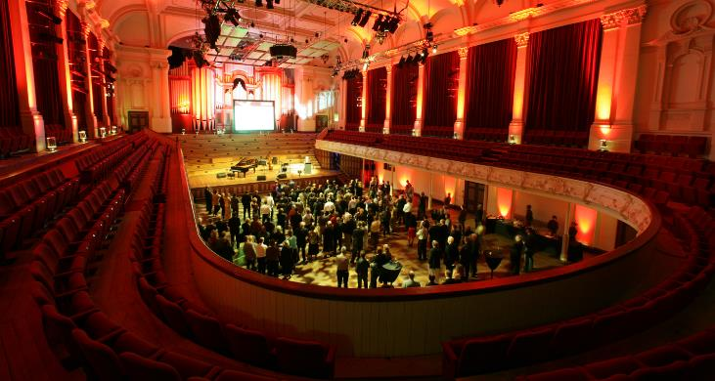
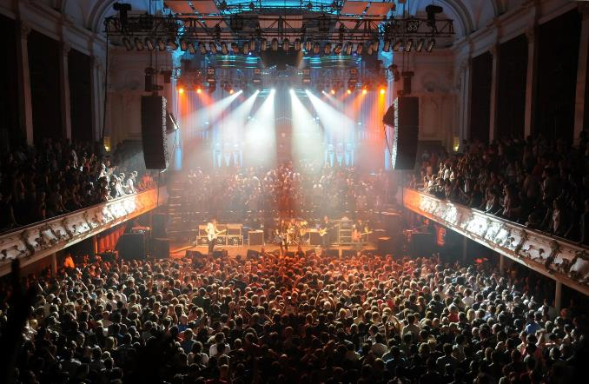

Slide 14
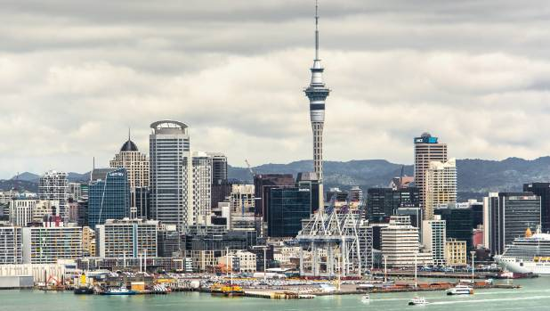
Der Sky Tower ist ein Fernmeldeturm

Slide 15
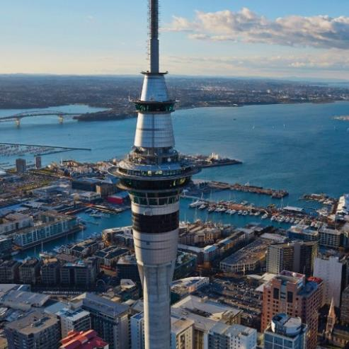
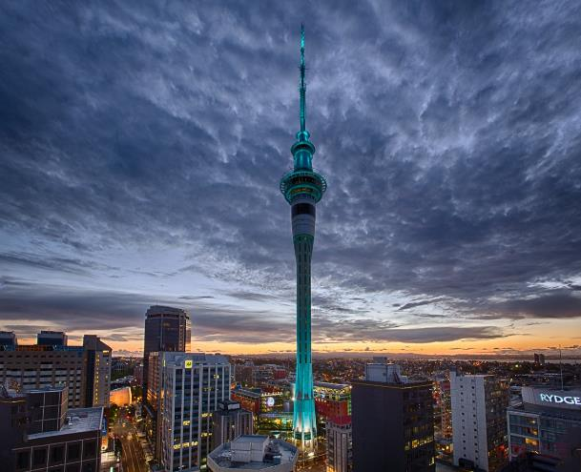
Die Turmhöhe ist 328 Meter

Slide 16
https://de.wikipedia.org/wiki/Auckland
https://www.google.ru/imghp?hl=de
https://www.newzealand.com/de/auckland/

